Slide 1
What do you like?
何が好きですか?

Slide 3
皆さんは好きな○○ありますか？

Slide 4
皆さんは好きな○○ありますか？
好きな○○を英語で言ってみよう！

Slide 5
例えば...
I like sports.
スポーツが好き

Slide 6
例えば...
I like sports.
スポーツが好き
I like study.
勉強が好き

Slide 7
例えば...
I like sports.
スポーツが好き
I like study.
勉強が好き
I like eating.
食べることが好き

Slide 8
例えば...
I like sports.
スポーツが好き
I like study.
勉強が好き
I like eating.
食べることが好き
I like to play.
遊ぶことが好き

Slide 9
誰かに話してみよう！

Slide 10
誰かに話してみよう！
例
I like sports

Slide 11
誰かに話してみよう！
例
I like sports
Do you like sports?

Slide 12
誰かに話してみよう！
例
I like sports
Do you like sports?
Yes,I do/No,I don't

Slide 13
誰かに話してみよう！
例
I like sports
Do you like sports?
Yes,I do/No,I don't
Really?

Slide 14
誰かに話してみよう！
例
I like sports
Do you like sports?
Yes,I do/No,I don't
Really?
(Yes)

Slide 15
誰かに話してみよう！
例
I like sports
Do you like sports?
Yes,I do/No,I don't
Really?
(Yes)
Oh I see

Slide 16
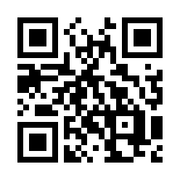
言えたかな？今度は聞いてみよう
https://manaviewer.jp/

Slide 17
Unit4 誰かを紹介してみよう！
学ぼう！
低知能の人権なし!wwwwwwwwww

Slide 18
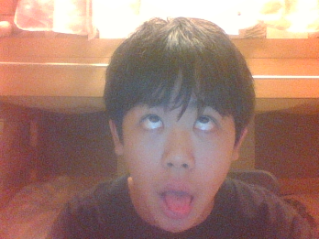
この人は誰？
This is Mr,Daiju
He’s god,
He’s popular,
He’s funny,
He’s the strongest,

Slide 19
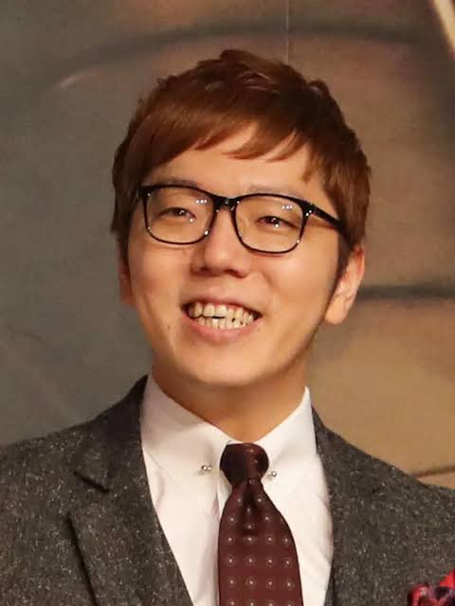
この人は誰？
This is Kaihatu Hikaru,
He’s YouTuber,
His YouTube name is HIKAKIN,
He’s videos are funny,
He’s god of YouTube,
He’s someone everyone knows,

Slide 20
分かったかな？次はクイズを作ってみよう！
例
名前
年齢
特技
持っているもの
飼っているもの
家族
好きな/嫌いなもの
好きな/嫌いな食べ物
その他

Slide 21
低知能の割にはやるやん、これはどうかな？
この人は誰でしょう
He’s baseball player,
He’s kind,
He’s popular,
He’s are married,
He’s friend is Ippei Mizuhara,
Did you understand?

Slide 22
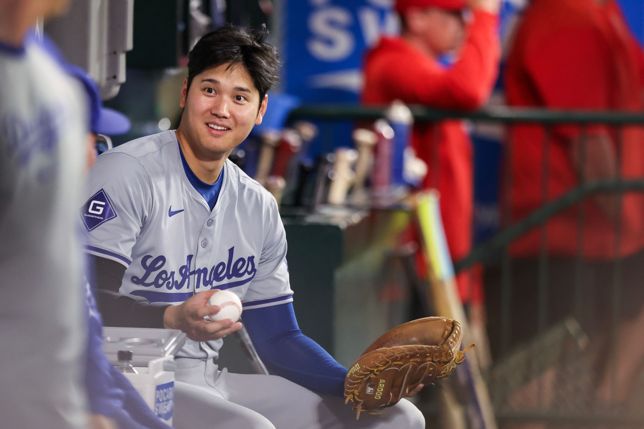
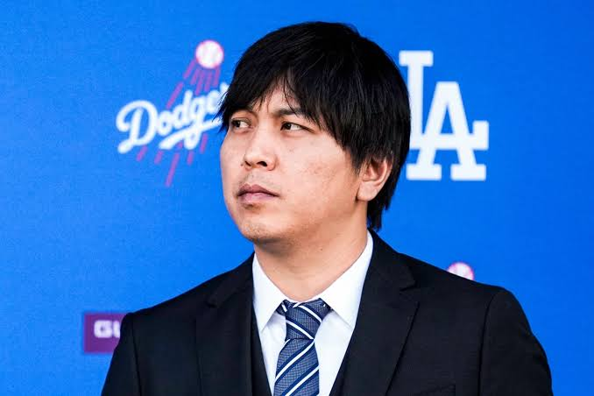
正解は...
大谷 翔平でした。
さすがに分かったよね！！！
わかんないのはあほすぎるよ！！

Slide 23
次はわかるかな？
He’s singer and actor and voice actor,
He’s Handsome guy,
He’s from Tokyo,
He’s 51 years old,
He’s Blood type is O type,
He’s Height is 176cm,
Did you understand?

Slide 24
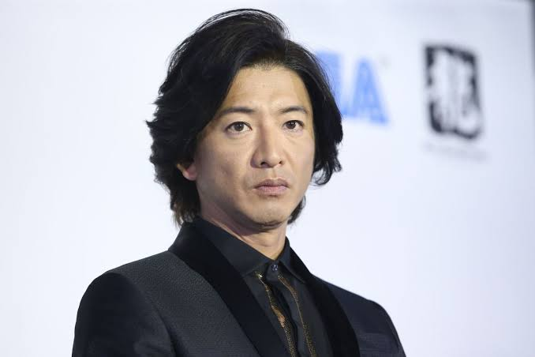
正解は...
キムタク（木村拓哉）でした！
わかったかな？wwwwwwwww
わかるわけないかwwwwwwwwww

Slide 25
今日はここまで
ばいばい！

Slide 26
Canってなぁに？
わかるかな？wwwwwwwwwwwww
わかんないかwwwwwwwwwwwwwww

Slide 27
Canについて学ぼう
canとは、「できる」という意味だよ？
どのように使うかを見せてあげよう！

Slide 28
Canの使い方......
(Tomoshi) Hi Ms.Hukano.
(Hukano) Hi Mr.Tomoshi.
(Tomoshi) Can you speak Japanese?
(Hukano) Yes.I can.
(Tomoshi) Let me tell you something.
(Hukano) OK.
(Hukano) こんにちは、私は深野です。
(Tomoshi) Oh you are pro!
(Hukano) Thank you.

Slide 29
わかったかな？
こんな感じで会話をするよ。
じゃあ誰かと話してみよう！

Slide 30
うぇーいやるやん
今日はここまで

Slide 31
ばいばい！

Slide 32
ｂe動詞について
学ぼう低知能のサルWWWWWWWWWWWW

Slide 33
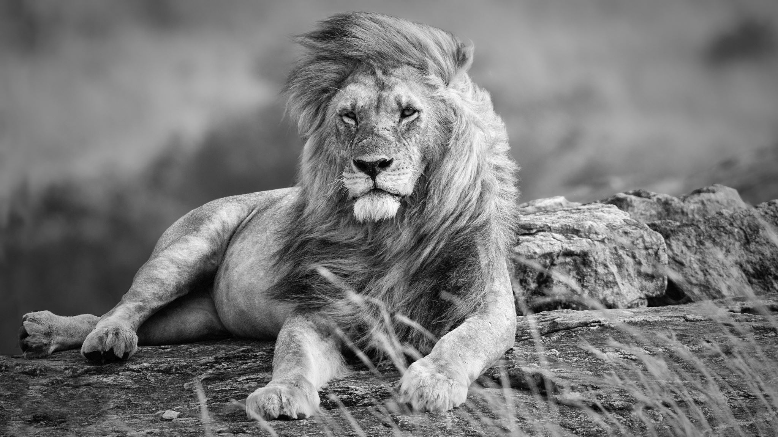
be動詞とはなんだろう？

Slide 34
be動詞って？？
Be動詞は文と文をイコールでつなげる役割を持つ動詞のこと！
※動詞は動きを表す言葉の種類。英語では主に一般動詞とbe動詞に分かれる

Slide 35

ここでちょっとおまけ
おまけつげ

Slide 36
be動詞と一般動詞の違い
簡単に概念から説明すると、
be動詞＝文と文をイコールでつなげる役割を持つ動詞（is,am,areなど）
一般動詞＝動きを表す動詞（eat,play,visitなど）
一般動詞はbe動詞以外のものと考えよう！！！（be動詞のほうは数が少なくて覚えるのが簡単なため）

Slide 37
本題 be動詞の種類
基本的にis am areしかないよ！！！！！！！！！！！お持ったより簡単！！！！
Isは三人称や単数のとき、amは一人称の時、areは二人称や複数の時に使われる世
早速例を見てみよう

